Slide 1
动态规划算法初步

Slide 2
前言：
各类信息学竞赛的重要考察内容。
不同于其他算法和数据结构，没有有固定的结构框架。
对选手能力有较高要求（数学）。
初学者不易掌握其思想，需要做大量的题。
典型的问题。
会做不代表真正掌握。
主要分析问题的方法和思路；其次是代码。

Slide 3
引例1：数字三角形【IOI 1994】
有一个数字三角形，编程求从最顶层到最底层的一条路所经过位置上数字之和的最大值。每一步只能向左下或右下方向走。下图数据的路应为7->3->8->7->5，和为30。
输入：
第一行：n(1<=n<=100),数字三角形共有n行；
以下R行：依次表示数字三角形中每行中的数字。
每个数都是非负的，且<=100.
输出：
一个正整数，路径上数字之和的最大值。
7
3 8
8 1 0
2 7 4 4
4 5 2 6 5

Slide 4
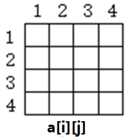
输入样例：
5
7
3 8
8 1 0
2 7 4 4
4 5 2 6 5
输出样例：
30
读入部分：
cin>>n;//读入行数
for(i=1; i<=n; i++)//读入数字三角形
for(j=1; j<=i; j++)
cin>>a[i][j];

Slide 5
样例：
i,j
i+1,j
i+1,j+1

Slide 6
路径数字最大和：7+3+8+7+5=30

Slide 7
深度优先搜索算法：
void dfs(i,j,sum){//从(1,1)走到（i，j）位置所求和sum
if(i=n) then { //走到最后一行
ans=max(ans,sum);
return;
};
dfs(向左下方走)；
dfs(向右下方走)；
return;
}

Slide 8
代码实现：
i,j
i+1,j
i+1,j+1
void dfs(int i,int j,long sum){//位置(i,j)，总和sum
if(i==n){//走到最后一行
if(sum>ans) ans=sum;//维护更优值ans
return;
}
dfs(i+1,j,sum+a[i+1][j]);//往下走
dfs(i+1,j+1,sum+a[i+1][j+1]);//往斜下走
return ;
}
初始：dfs(1,1,a[1,1]);
结果：ans

Slide 9
代码实现：
i,j
i+1,j
i+1,j+1
void dfs(int i,int j,long sum){//位置(i,j)，总和sum
count[i][j]++;//计数器
if(i==n){//走到最后一行
if(sum>ans) ans=sum;//维护更优值ans
return;
}
dfs(i+1,j,sum+a[i+1][j]);//往下走
dfs(i+1,j+1,sum+a[i+1][j+1]);//往斜下走
return ;
}

Slide 10
每个位置被计算过的次数：
1
1 1
1 2 1
1 3 3 1
1 4 6 4 1
1 5 10 10 5 1
1 6 15 20 15 6 1
1 7 21 35 35 21 7 1
1 8 28 56 70 56 28 8 1
1 9 36 84 126 126 84 36 9 1
穷举算法求路径的条数2^{k}-1

Slide 11
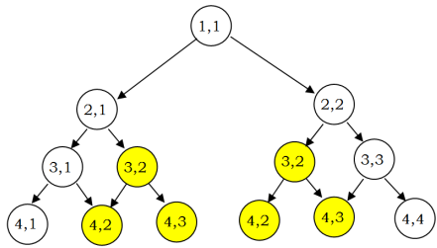
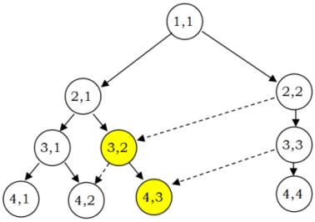
搜索速度慢的原因是做了很多重复的计算
实际上：
从(i,j)走到最后一行；路线上和的最大值不变。
92
63 53
18 25 14
63 85 9 32
58 84 70 2 93
88 25 35 0 20 11
9 96 85 6 14 97 60
74 71 33 39 51 96 27 96
0 78 78 61 24 49 41 36 30
32 23 16 32 31 32 56 76 74 83

Slide 12
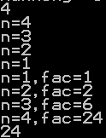
递归的调用过程
#include<iostream>
using namespace std;
int fac(int n)
{ if( n==0 ) return 1;
else return n*fac(n-1);
}
int main(){
int n;
long s;
cin>>n;
s=fac(n);
cout<<s;
return 0;
}
fac(4)
fac(4):=4*3;
fac(4):=4*fac(3)
Fac(3):=3*2
fac(3):=3*fac(2)
fac(2):=2*1
fac(2):=2*fac(1)
fac(1):=1*1
fac(1):=1*fac(0)
fac(0):=1

Slide 13
记忆化搜索
第一次求完(i,j)到达最后一行的最大值后，用f[i,j]记录下来。以后再遇到时无需再求，可直接拿过来使用。大大的节省时间。
dfs(1,1);
ans=f[1][1];
i,j
i+1,j
i+1,j+1
dfs(i+1,j); dfs(i+1,j+1);//要计算dfs(i,j)先计算dfs(i+1,j),dfs(i+1,j+1)
f[i][j]:=max(f[i+1][j],f[i+1][j+1])+a[i,j]; (i<n)
f[i][j]:=a[i][j] (i=n)
dfs(i,j)用数组f[i,j]记录下来

Slide 14
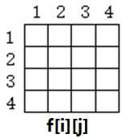
记忆化搜索算法：
i,j
i+1,j
i+1,j+1
// a[i][j]记录数字三角形, f[i][j]:从(i,j)走到最后一行的和的最大值；初始值-1
void dfs(int i, int j){//求(i,j)到最后一行的最大和
if(i==n){
f[i][j]=a[i][j];
return;
}
if(f[i][j]>=0) return;//已经计算过，无需重复
dfs(i+1,j);//计算位置(i+1,j)的最大值f[i+1][j]
dfs(i+1,j+1);//计算位置(i+1,j+1)的最大值f[i+1][j+1]
f[i][j]=max(f[i+1][j],f[i+1][j+1])+a[i][j];//记下最大值
return;
}

Slide 15
每个点的计算次数：n=10
1
1 1
1 1 1
1 1 1 1
1 1 1 1 1
1 1 1 1 1 1
1 1 1 1 1 1 1
1 1 1 1 1 1 1 1
1 1 1 1 1 1 1 1 1
0 0 0 0 0 0 0 0 0 0
N<=100;问题解决了

Slide 16
递归转递推
用递归计算n!
n!可以由下列公式表示：
设f(n)=n!
则f(n-1)=(n-1)!
f(n)=n*f(n-1)
long f(int n){
long s=1;
for(int i=1;i<=n;i++)
s=s*i;
return s;
}
int fac(int n)
{ if(n==0) return 1 ;
else return n*fac(n-1) ;
}

Slide 17
思考记忆化搜索的求解过程：
i,j
i+1,j
i+1,j+1
……
f[i][j]: (i,j)到最后一行的和的最大值；
Ans=f[1][1]

Slide 18
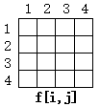
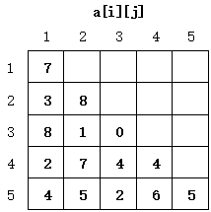
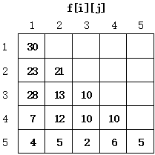
换一种方法实现：
递推法：倒推
f[i][j]:=max(f[i+1][j],f[i+1][j+1])+a[i,j];
f[i,j] 表示从(i,j)走到最后一行的和的最大值；
for(i=1;i<=n;i++) f[n][i]=a[n][i];//初始状态(最后一行)
for(i=n-1;i>0;i--)//从第n-1行向上计算
for(j=1;j<=i;j++)
f[i][j]=max(f[i+1][j+1],f[i+1][j])+a[i][j];
cout<<f[1][1];

Slide 19
顺推：
i-1,j-1
i,j
i,j
f[i,j] ：从(1,1)走到(i,j) 的和的最大值；
Ans=max{f[n,i]} i:1..n

Slide 20
顺推：
#include<iostream>
#include<algorithm>
using namespace std;
int main(){
long f[110][110], //f[i][j]表示从(1,1)走到(i,j)的和的最大值
a[110][110],ans,i,j,n;
cin>>n;
for(i=1;i<=n;i++)
for(j=1;j<=i;j++)
cin>>a[i][j];
f[1][1]=a[1][1];
for(i=2;i<=n;i++){
f[i][1]=f[i-1][1]+a[i][1];
f[i][i]=f[i-1][i-1]+a[i][i];
}
for(i=2;i<=n;i++)//从第2行开始
for(j=1;j<=n;j++)//从第1列开始
f[i][j]=max(f[i-1][j-1],f[i-1][j])+a[i][j];
ans=f[n][1];//找最大的f[n][i]
for(i=2;i<=n;i++)
if(f[n][i]>ans) ans=f[n][i];
cout<<ans;
return 0;
}

Slide 21
回顾本题：
重复的子问题。
用表记录子问题的解，以后可以直接使用。
有明显的阶段性。
求解方法：记忆化搜索；递推。

Slide 22
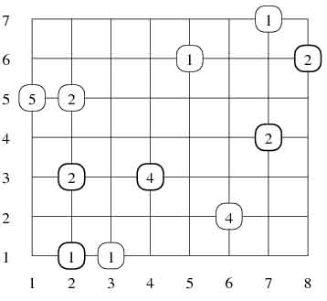
引例2：公共汽车
【问题描述】
一个城市的道路，南北向的路有n条，并由西向东从1标记到n,东西向的路有m条，并从南向北从1标记到m,每一个交叉点代表一个路口，有的路口有正在等车的乘客。一辆公共汽车将从(1,1)点驶到（n,m）点，车只能向东或者向北开.
问：司机怎么走能接到最多的乘客。
m
(n,m)
北
西
东
南
n

Slide 23
【输入】
第一行是n,m,和k,其中k是有乘客的路口的个数。以下k行是有乘客的路口的坐标和乘客的数量。已知每个路口的乘客数量不超过1000000。n,m<=1000.
【输出】
接到的最多的乘客数。
bus.in | bus.out
8 7 11 4 3 4 6 2 4 2 3 2 5 6 1 2 5 2 1 5 5 2 1 1 3 1 1 7 7 1 7 4 2 8 6 2 | 11

Slide 24
a[i][j] (i,j)位置的人数，
f[i][j]:从（1,1）走到（i，j）能接的最多人数。
f[i][j]:=max{f[i-1][j],f[i][j-1]}+a[i][j]

Slide 25
递推实现：
memset(f,0,sizeof(f));
for(i=1;i<=m;i++) f[1][i]=a[1][i];//初始状态(第一行)
for(i=1;i<=n;i++) f[i][1]=a[i][1]; //初始状态(第一列)
for(i=2;i<=n;i++)//按行
for(j=2;j<=m;j++)//按列
f[i][j]=max(f[i-1][j],f[i][j-1])+a[i][j];
cout<<f[n][m];

Slide 26
动态规划的优势
1.动态规划比穷举具有较少的计算次数
从数塔问题可以看出，层数为k时，
穷举算法求路径的条数2^{k}-1
动态规划计算的次数为:
穷举最多计算到n=20，动态规划可以算到n=100
2.递归需要很大的栈空间，而动规的递推法不需要栈空间；使用记忆化搜索比较容易书写程序。

Slide 27
二、动态规划的基本概念
动态规划（Dynamic Programming 简称DP）。
解决“多阶段决策问题”的一种高效算法。
通过合理组合子问题的解从而解决整个问题解的一种算法。其中的子问题并不是独立的，这些子问题又包含有公共的子子问题。……
动态规划算法就是对每个子问题只求一次，并将其结果保存在一张表中(数组)，以后再用到时直接从表中拿过来使用，避免重复计算相同的子问题。
“不做无用功”的求解模式，大大提高了程序的效率。
动态规划算法常用于解决统计类问题（统计方案总数）和最优值问题（最大值或最小值），尤其普遍用于最优化问题。

Slide 28
定义：f[i][j] ：从(i,j)走到最后一行的和的最大值；
目标：f[1][1]
f[i][j]:=max(f[i+1][j],f[i+1][j+1])+a[i][j];
倒推求解过程

Slide 29
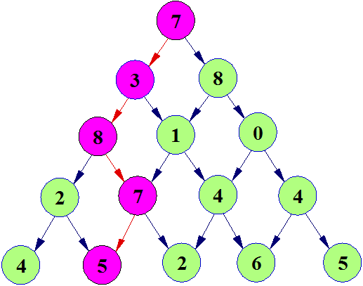
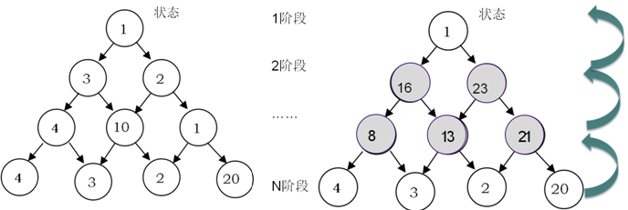
动态规划的术语：
1、 阶段： 把所给求解问题的过程恰当地分成若干个相互联系的阶段，以便于按一定的次序去求解，过程不同，阶段数就可能不同．描述阶段的变量称为阶段变量。在多数情况下，阶段变量是离散的，用k表示。
阶段的划分一般根据时间和空间来划分的。
2、状态：
某一阶段的出发位置成为状态，通常一个阶段有多个状态。 状态通常可以用一个或一组数来描述，称为状态变量。
3、决策： 一个阶段的状态给定以后，从该状态演变到下一阶段某个状态的一种选择（行动）称为决策。描述决策的变量称决策变量
4、策略和最优策略 所有阶段的决策有序组合构成一个策略。 最优效果的策略叫最优策略。
f[i][j]表示第i阶段(第i行)第j个状态

Slide 30
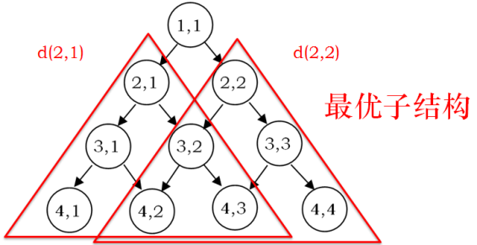
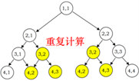
动态规划问题的特征 :
1、最优子结构
如果问题的一个最优解中包含了子问题的最优解，则该问题具有最优子结构。也称最优化原理。
最优子结构也可以理解为“整体最优则局部最优”。反之不一定成立。
2、重叠子问题
在解决整个问题时，要先解决其子问题，要解决这些子问题，又要先解决他们的子子问题 ……。而这些子子问题又不是相互独立的，有很多是重复的，这些重复的子子问题称为重叠子问题。
动态规划算法正是利用了这种子问题的重叠性质，对每一个子问题只解一次，而后将其解保存在一个表中，以后再遇到这些相同问题时直接查表就可以，而不需要再重复计算，每次查表的时间为常数。

Slide 31
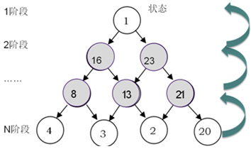
3、无后效性原则
如果一旦确定了定某一阶段的状态，则在这一阶段以后过程的发展不直接受这阶段以前各段状态的影响，下一个阶段的状态只受当前阶段状态的直接影响。
所有各阶段都确定时，整个过程也就确定了。
过程的历史只能通过当前的状态去影响它的未来的发展，这个性质称为无后效性。

Slide 32
无后效性(有向无环图）

Slide 33
有后效性(有环图) a→b→c ？ b→c→a？
1
b
1
c
1
5
1
a

Slide 34
动态规划的条件： 无后效性、最优子问题
无后效性、最优子问题是否能满足与状态的表示、阶段的划分、状态的转移有关

Slide 35
设计动态规划法的步骤：
1、找出最优解的性质，并刻画其结构特征； 2、递归地定义最优值（写出动态规划方程）； 3、以自底向上的方式计算出最优值； 记忆化搜索（树型）、递推
4、根据计算最优值时得到的信息，构造一个最优解。

Slide 36
动态规划的关键：
状态转移方程的构造是动态规划过程中最重要的一步,也是最难的一步.对于大多数的动态规划,寻找状态转移方程有一条十分高效的通道,就是寻找变化中的不变量（已经求得的值）.
定量处理的过程也就是决策实施的过程.

Slide 37
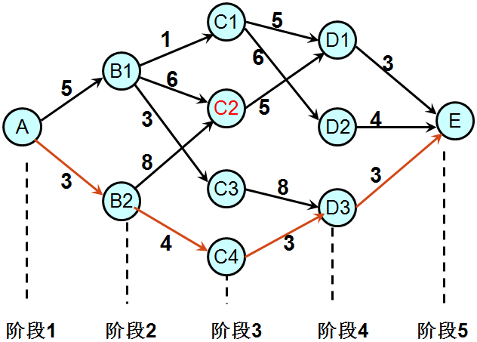
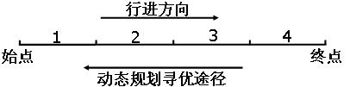
动态规划的一般倒推格式为：
f[U_{n}]=初始值；
for k←n-1 downto 1 do {枚举阶段}
for U取遍所有状态 do {枚举状态}
for X取遍所有决策 do {枚举决策}
f[U_{k}]=opt{f[U_{k+1}]+L[U_{k}][X_{k}]}；//L[U_{k},X_{k}]}：状态U_{k}通过策略X_{k}到达状态U_{k+1}的费用
输出：f[U₁]:目标

Slide 38
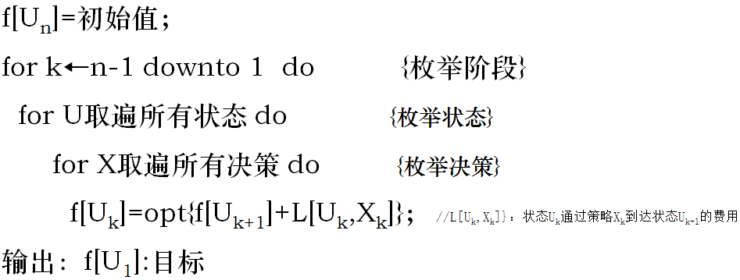
这里是一种从目标状态往回推的逆序求法，适用于目标状态确定的问题。而很多试题是确定了初始状态的。当然，对于初始状态确定的问题，我们也可以采用从初始状态出发往前推的顺序求法。事实上，这种方法对我们来说要更为直观、更易设计一些，从而更多地出现在我们的解题过程中。
由于动态程序设计方法的模式性比较强，因此应该把主要精力放在状态定义、阶段划分和状态转移方程的设计上。一旦这些问题解决了，事情成功了一大半。

Slide 39
//f[i][j] ：从(i,j)走到最后一行的和的最大值；
for (i=1;i<=n;i++) do f[n][i]:=a[n,i];//初始
for(i=n-1;n>0;i--)//阶段
for (j=1;j<=i;j++)//状态
f[i][j]:=max(f[i+1][j],f[i+1][j+1])+a[i][j];//决策
cout<<f[1][1];

Slide 40
动态规划的一般顺推格式为：
f[U₁]=初始值；
for k←2 to n do {枚举每一个阶段}
for U取遍所有状态 do
for X取遍所有决策 do
f[U_{k}]=opt{f[U_{k-1}]+L[U_{k-1}][X_{k-1}]}；//L[U_{k-1}][X_{k-1}]}：状态U_{k-1}通过策略X_{k-1}到达状态U_{k}的费用
输出：f[U_{n}]:目标

Slide 41
顺推：
//f[i][j] ：从(1,1)走到(i,j) 的和的最大值；
f[1][1]:=a[1][1];//初始化
for (i=2;i<=n;i++)//阶段
for(j=1;j<i;j++)//状态
f[i][j]:=max(f[i-1][j-1],f[i-1][j])+a[i][j];//策略
//找最大的f[n,i]
ans=f[n][1];
for(i=2;i<=n;i++) if (f[n][i]>ans) ans=f[n][i];
cout<<ans;

Slide 42
动态规划与贪心算法的不同：
贪心算法采用 “自顶向下”的方式使用最优子结构的：先做选择，在当时看起来是最优的选择（只顾眼前利益），然后再求解选择的那个子问题。 “先选择，再求解子问题”
dp：“先寻找子问题的解，然后做出选择”。
7
3 8
8 1 0
2 7 4 4
4 5 2 6 5

Slide 43
通过做大量的题目，慢慢理解和体会DP其中的……

Slide 44
三、DP常见模型
动态规划有多种多样的题目，但通常按照状态可分为以下几类：
线性型
坐标型
区间型
背包型
树型

Slide 45
（一）、线性模型
线性动态规划状态是一维的（f[i]）。
正推：第i个元素的最优值只与前i-1个元素的最优值有关。
倒推：第i个元素的最优值只第i+1个元素之后的最优值有关。
经典的线性DP题目有最长上升子序列、最大连续子序列和、最长公共子序列等。

Slide 46
1.最长上升子序列模型
例1 导弹拦截【NOIP 1999】
【问题描述】
某国为了防御敌国的导弹袭击，发展出一种导弹拦截系统，但是这种导弹拦截系统有一个缺陷：虽然它的第一发炮弹能够到达任意的高度，但是以后每一发炮弹都要求高于前一发的高度。某天，雷达捕捉到敌国的导弹来袭，由于该系统还在试用阶段，不能拦截所有的导弹，输入敌国导弹依次飞来的高度（雷达给出的高度数据是不大于30000 的正整数），请聪明的你帮忙计算这套系统最多能拦截多少导弹。
【输入】
第一行：n（<=1000），敌国导弹的数量。
第二行：n个整数，用空格分隔，依次是敌国导弹的高度(<30000)。
【输出】
最多拦截敌国导弹的数量。
【数据规模】
对于100%的数据：n<=1000。

Slide 47
【样例输入输出】
bumb.in | bumb.out
8 2 7 1 9 10 1 2 3 | 4
题意简述：
给定n个元素的数列，求最长的上升子序列长度。
即：在原序列中，最多能选多少个数，在原有顺序下依次递增。

Slide 48
最长上升子序列长度（LIS）：
8 2 7 1 9 10 1 4 3
显而易见：最长上升子序列是以某一个a[i]作为第一元素的一个最长上升子序列。
如果求出以原序列中每一个元素a[i]作为第一个元素开头的最长上升子序列长度f[i].
那么:ans=max{f[i]}；i=1..n
问题是怎么求f[i]?

Slide 49
倒推法：
a[i]:保存数列的第i个数。
f[i]:以a[i]为开始(a[i]是第一个元素,即包含a[i])的最长递增子序列的序列长度。
8 2 7 1 9 10 1 4 3
转移方程：
f[i]=max{f[j]}+1 条件：i<j<=n并且a[i]<a[j]
边界：f[n]=1;
目标：max{f[i]} ;1<=i<=n

Slide 50
倒推参考程序：
f[n]=1;
for(i=n-1;i>0;i--){//以i为开始位置的最大值f[i]
for(j=i+1;j<=n;j++)//找最大的f[j]
if(a[j]>a[i] && f[j]>f[i])
f[i]=f[j];
f[i]++;//max{f[j]}+1;
}
ans=f[1];
for(i=2;i<=n;i++)//找出最长上升子序列
if(f[i]>ans) ans=f[i];
cout<<ans;

Slide 51
顺推：
a[i]:保存数列的第i个数。
f[i]:以a[i]为结尾(a[i]是最后一个元素,即包含a[i])的最长递增子序列的序列长度。
8 2 7 1 9 10 1 4 3
f[i]=max{f[j]}+1
条件：1<=j<i并且a[j]<a[i]
边界：f[1]=1;
目标：max{f[i]} ;1<=i<=n

Slide 52
顺推参考程序：
f[1]=1;
for(i=2;i<=n;i++){//以i为开始位置的最大值f[i]
for(j=1;j<i;j++)//找最大的f[j]
if(a[j]<a[i] && f[j]>f[i])
f[i]=f[j];
f[i]++;//max{f[j]}+1;
}
ans=f[1];
for(i=2;i<=n;i++)//找出最长上升子序列
if(f[i]>ans) ans=f[i];
cout<<ans;

Slide 53
最长上升子序列长度（LIS）：
倒推：
f[i]:以a[i]为开始元素的最长递增子序列的序列长度。
转移方程：
f[i]=max{f[j]}+1 条件：i<j<=n并且a[i]<a[j]
边界：f[n]=1;
目标：max{f[i]} ;1<=i<=n

Slide 54
顺推：
f[i]:以a[i]为结尾的最长递增子序列的序列长度。
f[i]=max{f[j]}+1 条件：1<=j<i并且a[j]<a[i]
边界：f[1]=1;
目标：max{f[i]} ;1<=i<=n
时间复杂度：O(n²)

Slide 55
知识扩展：
最长上升子序列长度； <
最长不下降子序列长度； <=
最长下降子序列长度； >
最长不上升子序列长度。 >=

Slide 56
例2 ：合唱队形 [NOIP 2004]
【问题描述】
N位同学站成一排，音乐老师要请其中的(N-K)位同学出列，使得剩下的K位同学排成合唱队形。
合唱队形是指这样的一种队形：设K 位同学从左到右依次编号为1，2，……，K，他们的身高分别为T₁,T₂,……,Tk,则他们的身高满足T₁<T₂<……T_{i}，T_{i}>T_{i+1}>……>T_{k} (1<=i<=K)。
你的任务是：
已知有N位同学的身高，计算最少需要几位同学出列，可以使得剩下的同学排成合唱队形。

Slide 57
【输入】
第一行是一个整数N(2<=N<=1000),表示同学的总数。
第二行有n个整数，用空格分隔，第i个整数Ti(130<=Ti<=230)是第i位同学的身高（厘米）。
【输出】
一个整数，表示最少需要几位同学出列。
【数据规模】
对与全部的数据，保证有n<=1000。
【样例输入输出】
chorus.in | chorus.out
8 186 186 150 200 160 130 197 220 | 4

Slide 58
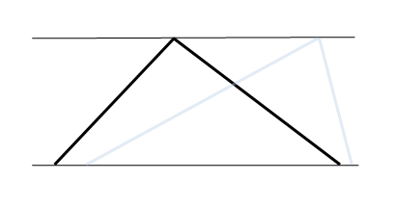
问题分析:
计算最少需要几位同学出列，可转化为计算最多能留下多少同学。
将所有合唱队形同学排为一列，在二维坐标系中根据身高描点连线，图样就像一座山峰。
队列左边的身高依次上升，右边依次下降，中间有一个最高点，而这个最高点的左侧是上升子序列，右侧是下降子序列。人数最多是最优合唱队形。

Slide 59
算法描述：
对整个身高序列a[i]做：
一次最长上升子序列(f[i])：正推求；
一次最长下降子序列(g[i])：倒推求；
之后枚举最高点a[i]:
ans=max(f[i]+g[i]-1)是保留最大值。
最少出队列人数:n-ans.

Slide 60
参考代码：
a[1]:依次是n个人的身高。
f[i]: 以a[i]为最后一个人最长上升子序列长度
f[1]=1;
for(i=2;i<=n;i++){//以i为开始位置的最大值f[i]
for(j=1;j<i;j++)//找最大的f[j]
if(a[j]<a[i] && f[j]>f[i])
f[i]=f[j];
f[i]++;//max{f[j]}+1;
}

Slide 61
//g[i]:以a[i]开头的最长子序列长度
g[n]=1;
for(i=n-1;i>0;i--){//以i为开始位置的最大值f[i]
for(j=i+1;j<=n;j++)//找最大的f[j]
if(a[j]>a[i] && g[j]>g[i])
g[i]=g[j];
f[i]++;//max{f[j]}+1;
}

Slide 62
枚举以i为最高的队形：
ans=0;//保留的最多人数
for(i=1;i<=n;i++)//找出最长上升子序列
if(f[i]+g[i]-1>ans) ans=f[i]+g[i]-1;
cout<<n-ans; //最少出队人数

Slide 63
例3：上帝选人
【问题描述】
世界上的人都有智商IQ和情商EQ。我们用两个数字来表示人的智商和情商，数字大就代表其相应智商或情商高。现在你面前有N个人，这N个人的智商和情商均已知，请你选择出尽量多的人，要求选出的人中不存在任意两人i和j，i的智商大于j的智商但i的情商小于j的情商。
【输入】
第一行一个正整数N，表示人的数量。
第二行至第N+1行，每行两个正整数，分别表示每个人的智商和情商。
【输出】
仅一行，为最多选出的人的个数。

Slide 64
【数据规模和约定】
N<=1000；
【输入输出样例】
select.in | select.out
3 100 100 120 90 110 80 | 2

Slide 65
问题分析：
原题中的要求“不存在任意两人i和j，i的智商大于j的智商，但i的情商小于j的情商。”
将其转化成：就是要求不存在i,j满足：
如果（iq[i] > iq[j] ），但( eq[i] < eq[j])。
再将“不存在”转化成“存在”，题目要求也就变为在所有选出的人中：
如果iq[i] > iq[j]，则eq[i] >= eq[j] 恒成立。

Slide 66
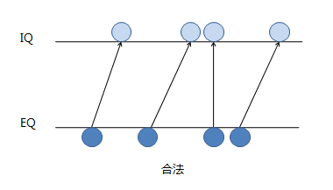
再形象一点：
80
90
100
250
70
85
100
120

Slide 67
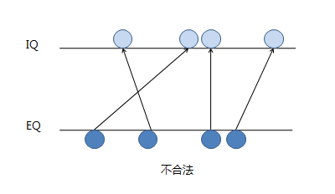
80
90
100
250
70
85
100
120
对于所有选出的人：
当IQ有序时，EQ必定是有序的（连线不相交）。
同序

Slide 68
设计算法：
1.将所有人IQ（或者EQ）从小到大排序。
2.求EQ（或者）IQ的最长非递减子序列长度.

Slide 69
例4：递增子序列最大和
【问题描述】
给定长度为n的正整数序列a1,a2,…,an。
求一个递增的子序列，和最大。
【输入】
第一行，n，表示给定序列的个数。
第二行，n个用空格隔开的正整数序列。
【输出】
递增子序列的最大和。
【数据范围限制】
n<=1000,0<ai<=10⁹。

Slide 70
【输入输出样例】
Sum.in | Sum.out
6 2 4 1 20 5 6 | 26
递增的子序列最大和：2+4+20=26。
不是最长递增子序列LIS
简单变形！

Slide 71
算法描述：
定义f[i]表示以 a[i] 为最后一个数的递增子序列的最大和。
2 4 1 20 5 6
f[i]:=max(f[j])+a[i] （a[j]<a[i]）
Ans=max{f[i]} i=1..n
时间：O(n*n)

Slide 72
参考：
f[1]:=a[1]; ans:=0;
for(i=2;i<=n;i++){
for(j=1;j<i;j++)
if (a[j]<a[i])
f[i]:=max(f[i],f[j]);
f[i]:=f[i]+a[i];
end;
for(i=1;i<=n;i++) if(f[i]>ans) ans:=f[i];
cout<<ans;

Slide 73
2：最大连续子序列的和模型
例5
求给定序列的最大连续子序列和。
输入：第一行：n（N<100000）
第二行：n个整数（-3000，3000）。
输出：最大连续子序列的和。
样例：
输入：
7
-6 4 -1 3 2 -3 2
输出：
8

Slide 74
算法1：枚举任意连续区间求和找最大值
#include<iostream>
using namespace std;
int main(){
int n,i,j,k,a[100010];
long sum,ans;
cin>>n;
for(i=1;i<=n;i++)
cin>>a[i];
ans=-300000000;
for(i=1;i<=n;i++)//枚举区间的起点
for(j=i;j<=n;j++){//枚举区间的终点
sum=0;
for(k=i;k<=j;k++) sum+=a[k];//计算区间的和
if(sum>ans) ans=sum;//维护所有区间的最大值ans
}
cout<<ans;
return 0;
}
时间：O(n³)

Slide 75
算法2：算法1的稍加改进
#include<iostream>
#include<algorithm>
using namespace std;
int main(){
int n,i,j,k,a[100010];
long sum,ans;
cin>>n;
for(i=1;i<=n;i++)
cin>>a[i];
ans=-300000000;
for(i=1;i<=n;i++){//枚举区间的起点
sum=0;
for(j=i;j<=n;j++){//枚举区间的终点
sum+=a[j];
ans=max(sum,ans);
}
}
cout<<ans;
return 0;
}
时间：O(n²)

Slide 76
继续分析：
-6 4 -1 3 2 -3 2
1、以a[i]为结束点和以a[i-1]为结束点的最大连续子序列和有没有联系？
有什么样的联系？
2、如果事先已经求得了以a[i-1]为结束点的最大连续子序列和为x，那么怎样求以a[i]为结束点的最大连续子序列？

Slide 77
顺推法：
a[i]:存储序列；
f[i]：以a[i]为终点（连续区间的右边界）的子序列的最大和。
f[i]=max{f[i-1]+a[i],a[i]}
=max{f[i-1],0}+a[i]
初始：f[1]=a[1]
目标：max{f[i]} (1<=i<=n)
时间：O(n)

Slide 78
#include<iostream>
#include<algorithm>
using namespace std;
int main(){
int n,i,j,k;
long sum,ans, f[100010]={0},a[100010];
cin>>n;
for(i=1;i<=n;i++)
cin>>a[i];
f[1]=a[1];
for(i=2;i<=n;i++)
//f[i]:以a[i]为终点（连续区间的右边界）的子序列的最大和
f[i]=max(f[i-1]+a[i],a[i]);
ans=f[1];
for(i=2;i<=n;i++)
if(f[i]>ans) ans=f[i];
cout<<ans;
return 0;
}

Slide 79
倒推法：
-6 4 -1 3 2 -3 2
a[i]:存储序列；
f[i]：从第i项开始(以第i项为第1项)的最大连续子序列的和。
f[i]=max{f[i+1]+a[i],a[i]}
初始：f[n]=a[n]
目标：max{f[i]} 1<=i<=n

Slide 80
#include<iostream>
#include<algorithm>
using namespace std;
int main(){
int n,i,j,k;
long sum,ans, f[100010]={0},a[100010];
cin>>n;
for(i=1;i<=n;i++)
cin>>a[i];
f[n]=a[n];
for(i=n-1;i>0;i--)
//f[i]:以a[i]为开始(以i项为第区间第1项)的最大连续子序列和
f[i]=max(f[i+1]+a[i],a[i]);
ans=f[1];
for(i=2;i<=n;i++)
if(f[i]>ans) ans=f[i];
cout<<ans;
return 0;
}

Slide 81
3.最长公共子序列问题 LCS
最长公共子序列也称作最长公共子串(不要求一定连续)，英文缩写为LCS（Longest Common Subsequence）。
其定义是，一个序列 S ，如果分别是两个或多个已知序列的子序列，且是所有符合此条件序列中最长的，则 S 称为已知序列的最长公共子序列。

Slide 82
例7：
给定两个序列 X = { x1 , x2 , ... , xm } Y = { y1 , y2 , ... , yn } 求X和Y的一个最长公共子序列
举例 X = { a , b , c , b , d , a , b } Y = { b , d , c , a , b , a } 最长公共子序列为 LSC = { b , c , b , a }

Slide 83
要求：X和Y以字符串输入，长度<=1000.
输出：最长公共子串的长度
如：
输入：
abcbdab bdcaba
输出
4
LCS=bcba

Slide 84
分析：
X = { x₁ , ... , x_{i-1} ，x_{i} } Y = { y₁ , ... , y_{j-1} ，y_{j} }
f[i,j]:x的前i个和y的前j个最大公共子序列长度。
xi = yj 时 , f[i][j] = f[i-1][j-1] + 1 xi <> yj时 , f[i][j] = max { f[i][j-1] , f[i-1][j] }
abcbdab bdcaba

Slide 85
#include<iostream>
#include<string>
#include<cstring>
#include<algorithm>
using namespace std;
long f[1010][1010];
int main(){
int n,m,i,j;
string x,y;
getline(cin,x);
getline(cin,y);
n=x.size(); m=y.size();
memset(f,0,sizeof(f));
if(x[0]==y[0])
f[0][0]=1;
if(x[1]==y[0])
f[1][0]=1;
if(x[0]==y[1])
f[0][1]=1;
for(i=1;i<n;i++)
for(j=1;j<m;j++)
if(x[i]==y[j]) f[i][j]=f[i-1][j-1]+1;//相等
else f[i][j]=max(f[i-1][j],f[i][j-1]);//不等
cout<<f[n-1][m-1];
return 0;
}

Slide 86
（二）坐标类模型
比较简单的一类动态规划问题。
常以二维空间坐标系为模板展开，因此状态转移方程也在坐标系中寻找，
一般定义f[i][j]表示状态，此状态表示某个点的坐标。
有关系的状态：
f[i-1][j]， f[i][j-1]， f[i-1][j-1]
按行或列求解问题。

Slide 87
引例1：数字三角形【IOI 1994】
有一个数字三角形，编程求从最顶层到最底层的一条路所经过位置上数字之和的最大值。每一步只能向左下或右下方向走。下图数据的路应为7->3->8->7->5，和为30。
输入：
第一行：n(1<=n<=100),数字三角形共有n行；
以下R行：依次表示数字三角形中每行中的数字。
每个数都是非负的，且<=100.
输出：
一个正整数，路径上数字之和的最大值。
7
3 8
8 1 0
2 7 4 4
4 5 2 6 5
f[i,j]:=max(f[i+1,j],f[i+1,j+1])+a[i,j];
f[i,j] 表示从(i,j)走到最后一行的和的最大值；

Slide 88
引例2：公共汽车
【问题描述】
一个城市的道路，南北向的路有n条，并由西向东从1标记到n,东西向的路有m条，并从南向北从1标记到m,每一个交叉点代表一个路口，有的路口有正在等车的乘客。一辆公共汽车将从(1,1)点驶到（n,m）点，车只能向东或者向北开.
问：司机怎么走能接到最多的乘客。
m
(n,m)
北
西
东
南
n
f[i][j]:=max{f[i-1][j],f[i][j-1]}+a[i][j]

Slide 89
例8：最大正方形面积
【题目描述】
给定一个R行C列的01矩阵，求一个最大的正方形全1子矩阵，并输出该最大正方形子矩阵的面积。
【输入】
第一行给出两个正整数R,C，表示矩阵有R行C列；
接下来R行C列给出这个01矩阵，行内相邻两元素用一个空格隔开。
R,C<=1000。

Slide 90
样例：
matrix.in | matrix.out
5 8 0 0 0 1 1 1 0 1 1 1 0 1 1 1 1 1 0 1 1 1 1 1 0 1 1 0 1 1 1 1 1 0 1 1 1 0 1 1 0 1 | 9

Slide 91
f[i][j]定义为以(i,j)为右下角顶点的最大正方形边长。
最大正方形边长：
ans=max{f[i][j]} 1<=i<=R，1<=j<=C。
最大面积：ans*ans

Slide 92
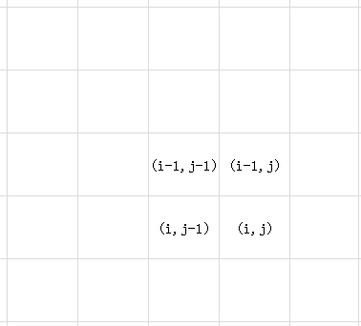
if (a[i][j]==0) f[i][j]=0
情况1：
f[i][j]=f[i-1][j]+1
(i-1,j-1)
1
1
(i-1,j)
1
？
(i,j)
1
(i,j-1)

Slide 93
情况2：
f[i][j]=f[i-1][j-1]+1
1
1
1
？
1

Slide 94
情况3：
f[i][j]=f[i][j-1]+1
1
1
？
图3
1
1

Slide 95
综上三种情况：
当 a[i][j]=1
f[i][j]=min{f[i][j-1],
f[i-1][j],
f[i-1][j-1]}+1;

Slide 96
（三）背包类模型

Slide 97
(四) 区间型模型
区间型动态规划是线性动态规划的拓展，它将区间长度作为阶段，长区间的答案与短区间有关。
在求解长区间答案前需先将短区间答案求出。
区间型动态规划的典型应用有石子合并、乘积最大等。

Slide 98
例10：石子合并
有N堆石子(N≤100排成一排。现要将石子合并成一堆.规定每次只能选相临的两堆合并成一堆新的石子,并将新的一堆的石子数,记为该次合并的得分.
选择一种合并石子的方案,使得做N-1次合并,得分的总和最少。
输入数据:
第一行为石子堆数N;
第二行为每堆石子数。
输出数据 :
合并石子后得到的最小得分。

Slide 99
如:
4
1 3 5 2
最小得分：22
贪心算法：
每次合并相邻两堆和最小的那两堆。

Slide 100
反例：7 4 4 7
贪心：8+15+22=45
正确：11+11+22=44

Slide 101
应该怎么合并呢？
8 3 6
3堆石子合并方案：
11+（11+6）=30
9+（8+9）=26
ans=min(30,26)=26

Slide 102
8 5 5 8
N=4时，4堆一共合并了几次？
最后一次合并成一堆前的那两堆什么样？
8，18 或者 13,13 或者 18,8
哪种情况是理想的情况：
子问题变成3堆和2堆的情况。

Slide 103
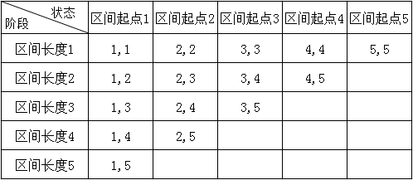
5堆石子：
(1,5)=min{
(1,1)+(2,5);
(1,2)+(3,5)；
(1,3)+(4,5);
(1,4)+(5,5)}+sum[1,5]

Slide 104
n 堆石子：n-1次合并
a₁,a₂,a₃,…,a_{n-1},a_{n}
(1,n)=min{
(1,1)+(2,n);
(1,2)+(3,n)；
…
(1,n-1)+(n,n)}+sum[1,n]
min{(1..k)+(k+1..n)} +sum[1,n]
枚举：k=1..n-1
重叠子问题和最优子结构性质

Slide 105
动态规划算法：
定义f[i,j]表示从第i到第j堆间合并为一堆的最小代价。
a[i],……,a[j] 共有j-i+1堆石子
sum[i][j]=a[i]+a[i+1]+…+a[j]
状态转移方程：f[i][j]:={f[i][k]+f[k+1][j]}+sum[i][j]
枚举位置k：i<=k<=j-1
初始：f[i][i]=0; ans=f[1][n]

Slide 106
实现方法1：记忆化搜索
a[i]:记录第i堆石子数量。
s[i]=a[1]+a[2]+…+a[i]。//前缀和
sum[i][j]=s[j]-s[i-1].
cin>>n;
for(i=1;i<=n;i++)
cin>>a[i];
s[0]=0;
for(i=1;i<=n;i++)
s[i]=s[i-1]+a[i];//前缀各

Slide 107
搜索过程：
long dfs(long i, long j){//合并i..j
long k,add;
if(i==j) return 0;//一个合并情况
if(f[i][j]>0) return f[i][j];//已经搜过
f[i][j]=INT_MAX;//初始化
add=s[j]-s[i-1];//add=sum[i][j]
for(k=i;k<j;k++)//枚举分法
f[i][j]=min(f[i][j],dfs(i,k)+dfs(k+1,j)+add);
return f[i][j];
}

Slide 108
f[i,j]:第i到第j堆间合并为一堆的最小代价。
f[i][j]:={f[i][k]+f[k+1][j]}+sum[i][j]
1 2 3 4 5 6
1
2
3
4
5
6
0 | 7 | 20 | 36 | 47 | 61
 | 0 | 10 | 25 | 34 | 48
 |  | 0 | 11 | 20 | 34
 |  |  | 0 | 7 | 17
 |  |  |  | 0 | 6
 |  |  |  |  | 0
3 4 6 5 2 4

Slide 109
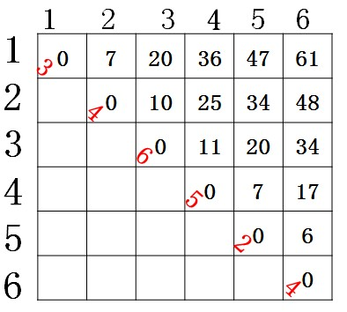
f[2][5]=min(f[2][2]+f[3][5];f[2][3]+f[4][5];f[2][4]+f[5][5])+sum[2][5]=min(20,10+7,25)+17=34

Slide 110
递推法：合并第 i堆 到第 j堆
for(i=1;i<=n;i++) f[i][i]=0;//初始状态(单个）
for(p=1;p<n;p++)//合并的堆数p(阶段)
for(i=1;i<=n-p;i++){//枚举状态
j=i+p;
f[i][j]=INT_MAX;
add=s[j]-s[i-1];//sum[i][j]
for(k=i;k<j;k++)//决策（状态转移 ）
f[i][j]=min(f[i][j],f[i][k]+f[k+1][j]+add);
}
时间:O(n³)

Slide 111
总结本题：
1、前缀和的应用。
2、区间的dp的求解方法：
不能顺推也不能倒推。
是以区间长度的大小划分阶段。
按区间从小到大的顺序划分。

Slide 112
扩展一下：NOI95
石子由一排改为围成一个环的形状？
4 5 9 4
4 5 9 4 4 5 9

Slide 113
环形石子合并算法：
环变成线性:长度: 2n-1
a[1],a[2]......a[n],a[n+1].....a[2n-1]; a[n+i]=a[i]
f[i,j]:合并i到j堆的最小得分。
f[i][j]=min{f[i][k]+f[k+1][j]}+s[j]-s[i-1] . (i<=k<=j-1)
目标：ans=min{f[1][n],f[2][n+1],...,f[n][2n-1]}
time O(n^3)}

Slide 114
例11：括号序列
定义一个合法的括号序列：
（1）空序列是合法的
（2）假如S是一个合法的序列，则 (S) 和[S]都是合法的
（3）假如A 和 B 都是合法的，那么AB和BA也是合法的
例如以下是合法的括号序列：
(), [], (()), ([]), ()[], ()[()]
以下是不合法括号序列的：
(, [, ], )(, ([]), ([()，([)]
给定一些由‘(’,‘)’,‘[’, ‘]’构成的序列 ，求最少添加多少个括号，能得到一个合法的括号序列。

Slide 115
【输入】
序列s(长度<=100).
【输出：】
使序列s成为合法序列添加最少的括号数量。
【样例输入】
([()
【样例输出】
2
【样例说明】最少好添加2个括号可以得到合法的序列：
()[()]或([()])或([])()

Slide 116
分析：
设括号序列：S_{i}S_{i+1}…..S_{j-1}S_{j}
最少添加f[i,j]个括号变成合法的括号序列。
最后一次把不合法的S变为合法的之前可能情况：
1）S形如（S′）或[S′]：
只需把S′变合法即可。
f[i,j]= f[i+1,j-1]
2）S形如（S′ 或[S′：
先把S′变为合法的，右边加 ）或]即可。
f[i][j]= f[i+1][j]+1

Slide 117
3）S形如 S′）或S′]：
先把S′化为合法的，左边加（或 [即可。
f[i][j]= f[i][j-1]+1
4）把长度大于1的序列S_{i}S_{i+1}…..S_{j-1}S_{j}分为两部分:
S_{i}...... S_{k}，S_{k+1}….. S_{j}
分别化为规则序列.
则：f[i][j]=f[i][k]+f[k+1][j] ；i<=k<=j-1;
上述4种情况取最小值即可。

Slide 118
动态规划方程：
S_{i}S_{i+1}…..S_{j-1}S_{j}
f[i][j]:=
min{f[i+1][j-1] ; s[i]与s[j]恰好匹配
f[i+1][j]+1 ; s[i]=(或[,则右边加)或]
1+f[i][j-1] ; s[j]=)or]，则左边加)或]
f[i][k]+f[k+1][j] ; i<=k<=j-1
}

Slide 119
(五)树型动态规划
树结构上的重要算法（树上搜索）；
常用方法是把多叉树转化为二叉树后dp；
左孩子有兄弟。

Slide 120
多叉树转成二叉树=左儿子右兄弟表示法
son[2]
brother[4]
brother[5]
1)转化后的树形式上发生了变化，本质关系没变。
2)找到大儿子就能找到所有孩子。

Slide 121
cin>>i>>j;
if(son[i]==0) son[i]=j
else {
brother[j]=son[i];
son[i]=j;
}
后面来的孩子j作为大儿子，原来的大儿子作为现在j的兄弟：从后向前插（否则操作复杂，先向后找到最小的，再在其后插入）

Slide 122
7
1 2
1 3
1 4
2 5
2 6
4 7

Slide 123
左右孩子表示法：
左孩子是真孩子；右孩子是兄弟
?
left[father]
……
right[right[i]]
……

Slide 124
cin>>i>>j;//i：父；j:子
if(left[i]==0) left[i]=j
else {
right[j]=left[i];
left[i]=j;
}

Slide 125
迷宫寻宝
一个只含有一个入口和多个出口的树型迷宫，里面分布着很多的宝藏，每个路口都有一定数量的宝藏，迷宫是单向的，只能从入口开始前行，不能返回，请你从入口进入迷宫，选择一个合适的出口，使获得的宝藏数量最多。已知迷宫共有n个路口，1号路口是入口。
输入：
第一行：路口的个数n（n<100）。
第二行：依次是每个路口（按编号1到n的顺序）的宝藏数量。
以下又有n-1行：每行两个数i，j。表示是一条路的起点是i，终点是j。
输出：从入口到某一出口所能获得的最大宝藏数量。

Slide 126
样例输入：
9
10 20 15 25 30 40 5 20 4
1 2
1 3
1 4
2 5
2 6
3 7
3 8
7 9
样例输出：
70

Slide 127
f[i]:以i为根的子树所能获得的最大值(初始为0)。
目标：f[1]
f[t]=max{f[t1]…f[tn]}+data[t]

Slide 128
void dfs(int i){
int p;
if(i==0) return;
f[i]=0;
p=son[i];
while(p!=0) {
dfs(p);
if(f[p]>f[i]) f[i]=f[p];
p=brother[p];
}
f[i]+=a[i];
return;
}

Slide 129
#include<iostream>
using namespace std;
long f[110];
int son[110]={0},a[110],brother[110]={0};
void dfs(int i){
int p;
if(i==0) return;
f[i]=0;
p=son[i];
while(p!=0) {
dfs(p);
if(f[p]>f[i]) f[i]=f[p];
p=brother[p];
}
f[i]+=a[i];
return;
}
int main(){
int i,j,k,n;
cin>>n;
for(k=1;k<=n;k++)
cin>>a[k];
for(k=1;k<n;k++){
cin>>i>>j;
if(son[i]==0) son[i]=j;
else{
brother[j]=son[i];
son[i]=j;
}
}
dfs(1);
cout<<f[1];
return 0;
}

Slide 130
常用模型
转化为二叉树后f[v,x]:以v为根的子树，包含x个结点的最优值，不一定必须有结点v：
f[v][x]=max{ f[right[v][x]；
f[left[v]][i]+v[i]
+f[right[v]][x-i-1]
i:=0..x-1：包含结点v的情况。}

Slide 131
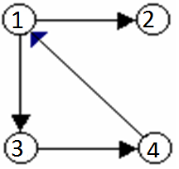
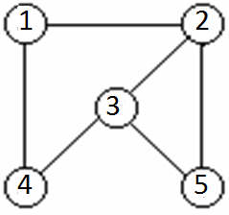
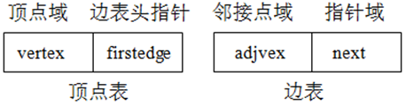
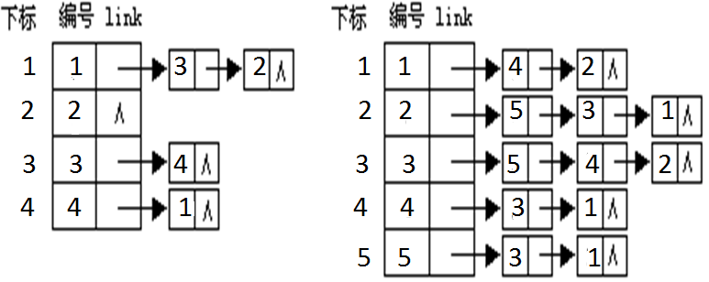

邻接表存储结构
顶点表
边表
顶点表
边表
(a)G1的邻接表 (b)G2的邻接表

Slide 132
数组模拟邻接表存储
图的邻接表存储法，又叫链式存储法。本来是要采用链表实现的，但大多数情况下只要用数组模拟即可。
以下是用数组模拟邻接表存储的参考程序段：
#include <iostream>
using namespace std;
const int maxn=1001,maxm=100001;
struct Edge
{
int next; //下一条边的编号
int to; //这条边到达的点
int dis; //这条边的长度
}edge[maxm];
int head[maxn],num_edge,n,m,u,v,d;
void add_edge(int from,int to,int dis) //加入一条从from到to距离为dis的单向边
{
edge[++num_edge].next=head[from];
edge[num_edge].to=to;
edge[num_edge].dis=dis;
head[from]=num_edge;
}

